Slide 1
Status på planer

Slide 2
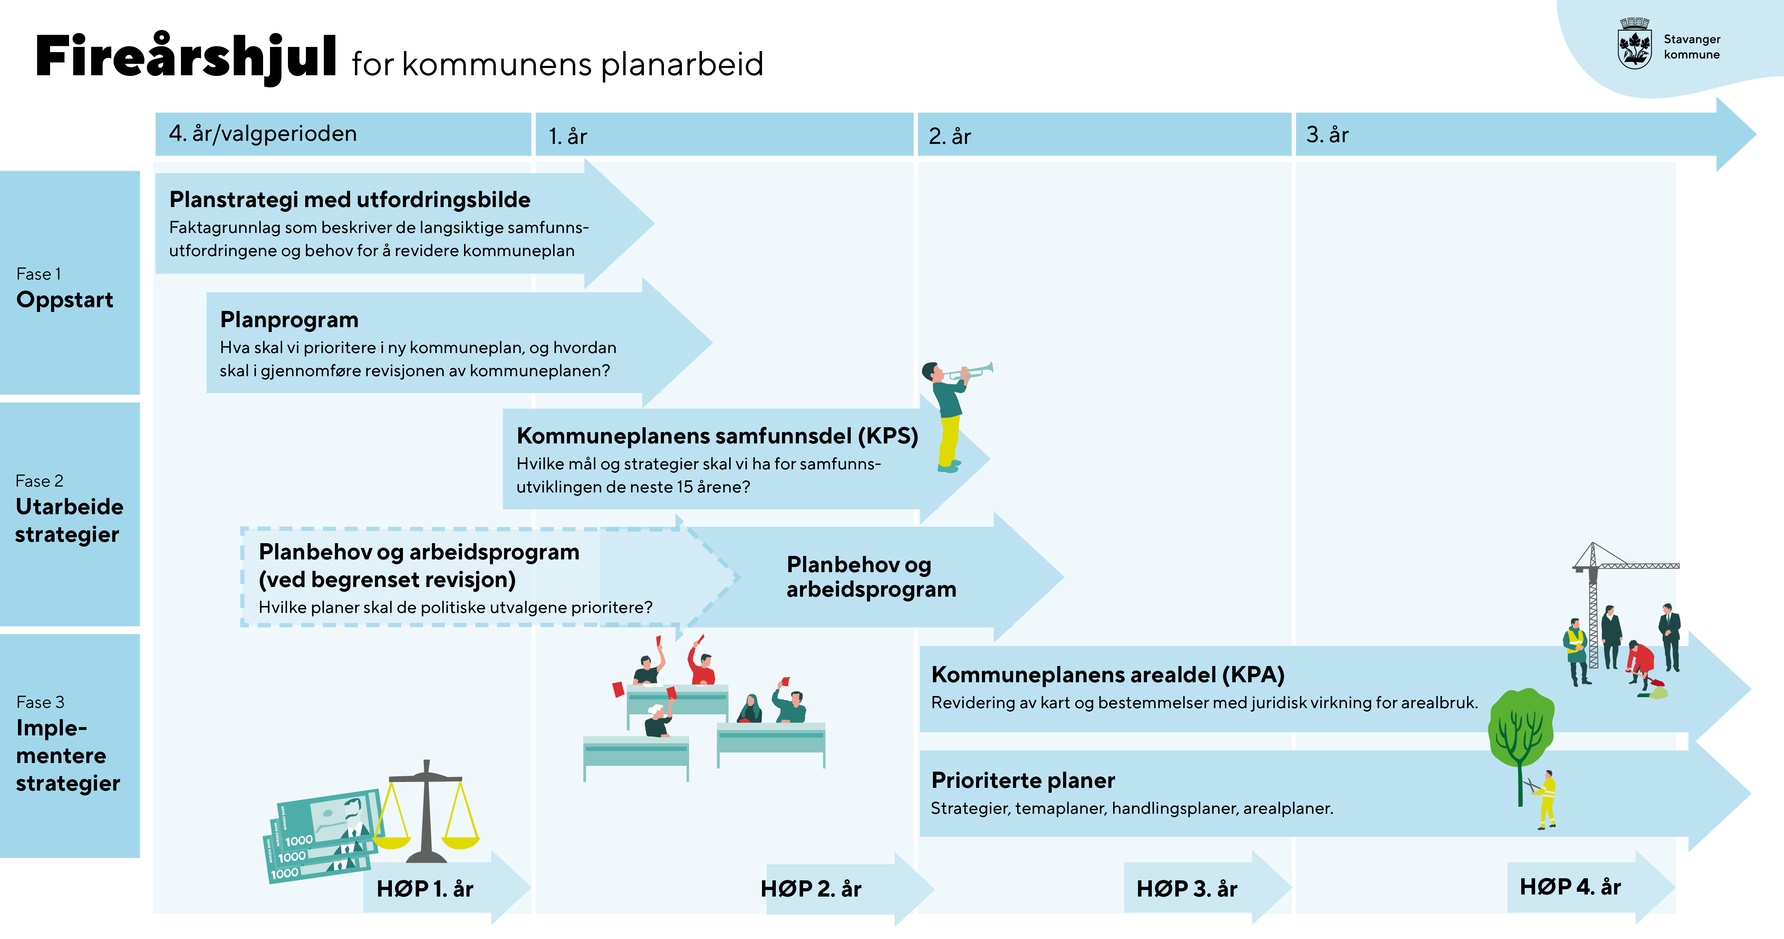
Vedtatt 1. september 2025
Høring i løpet av høsten 2026. Vedtak sommeren 2027
Notes:
Arealdelen skal bygge på samfunnsdelen og følge opp mål og strategier som er vedtatt der. Denne koblingen er viktig for å sikre at den langsiktige arealpolitikken blir sett i sammenheng med utviklingen på andre områder i samfunnet.
Framdriftsplan:
Vår 2024 – vedtak samfunnsdel
Høst 2024 – planbehov og arbeidsprogram

Slide 3
Kommuneplanens samfunnsdel

Slide 4


Slide 5
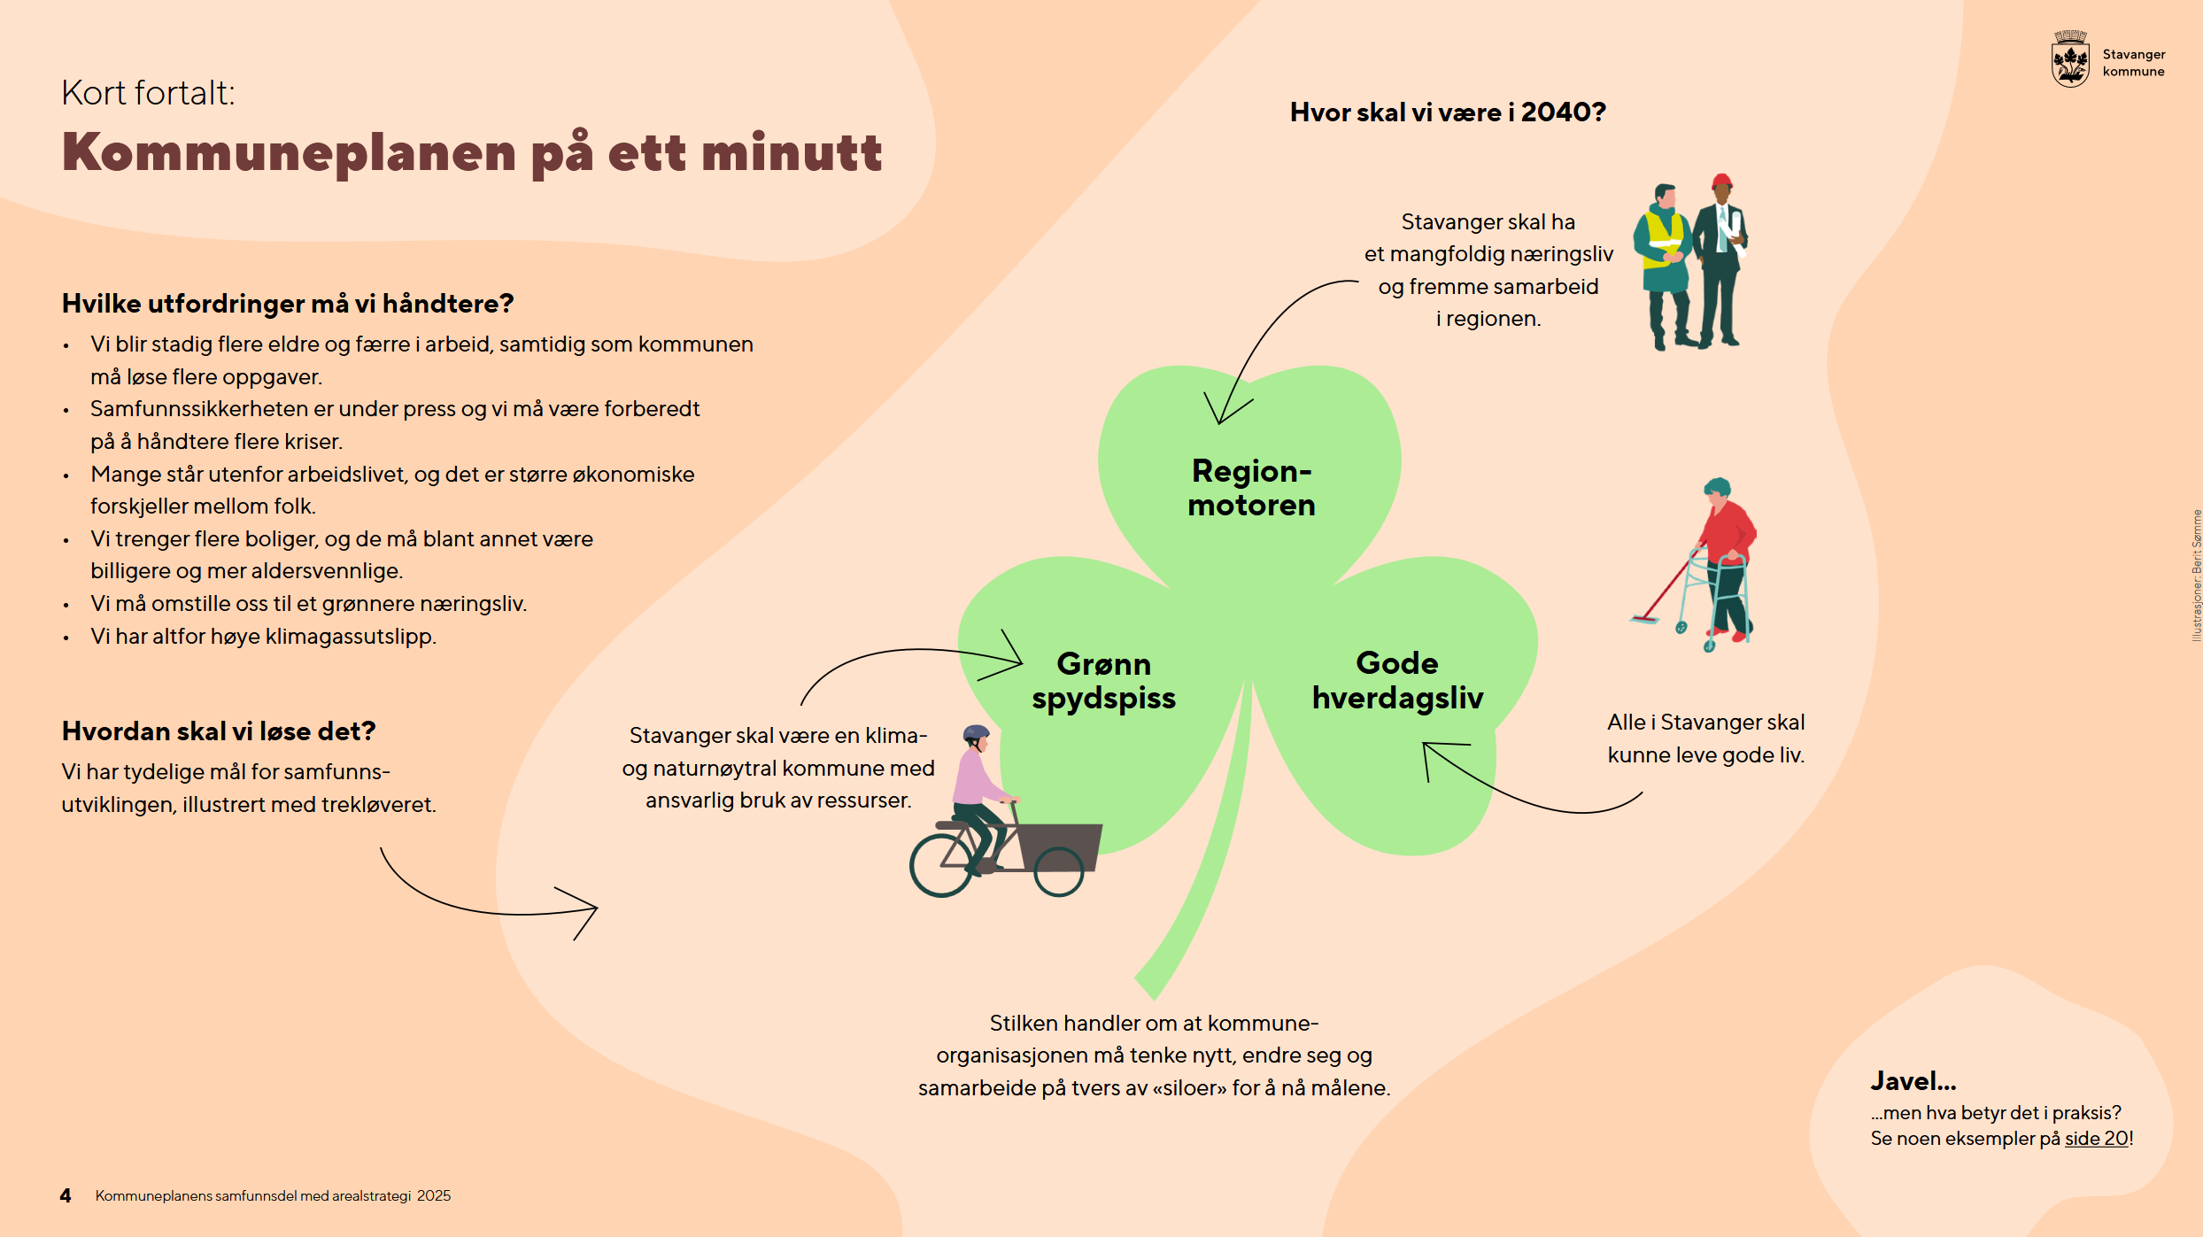

Slide 6


Slide 7
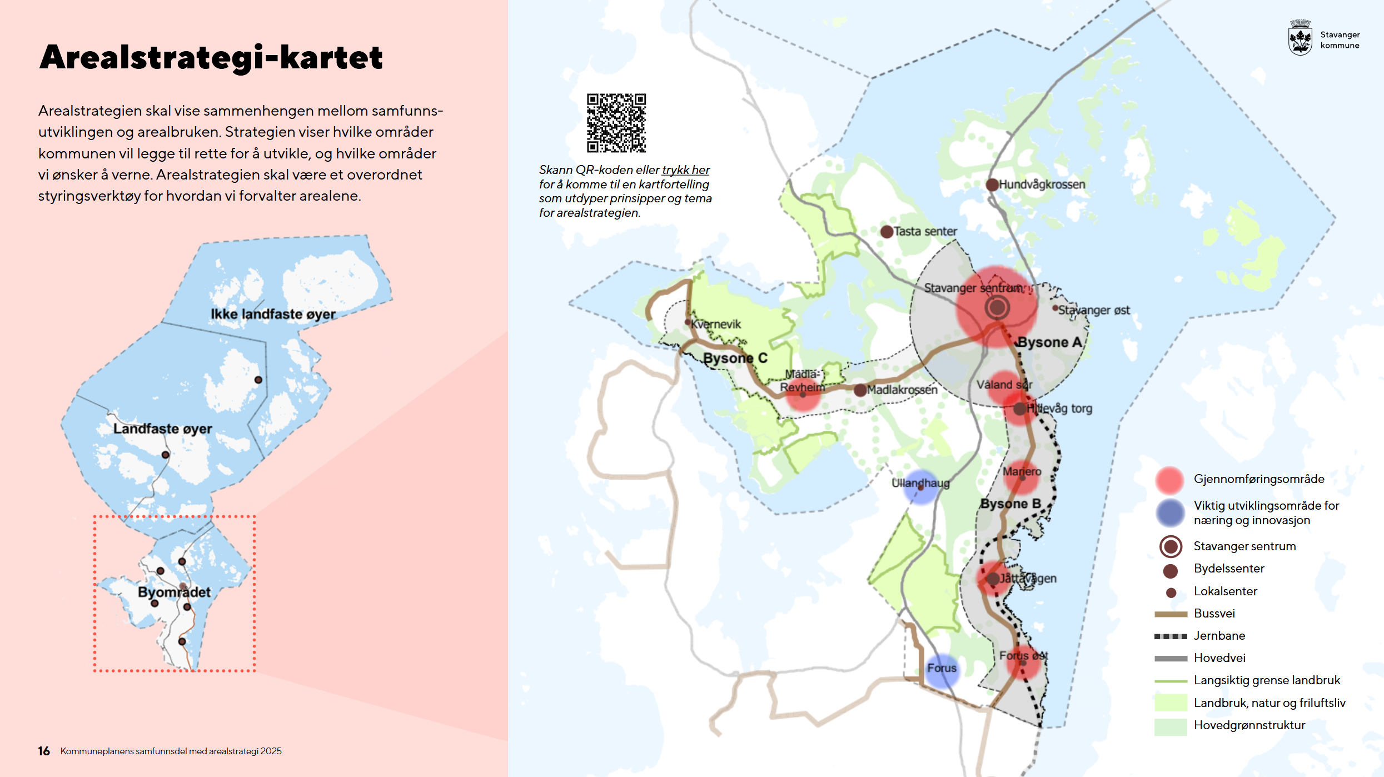

Slide 8
Kommuneplanens arealdel

Slide 9
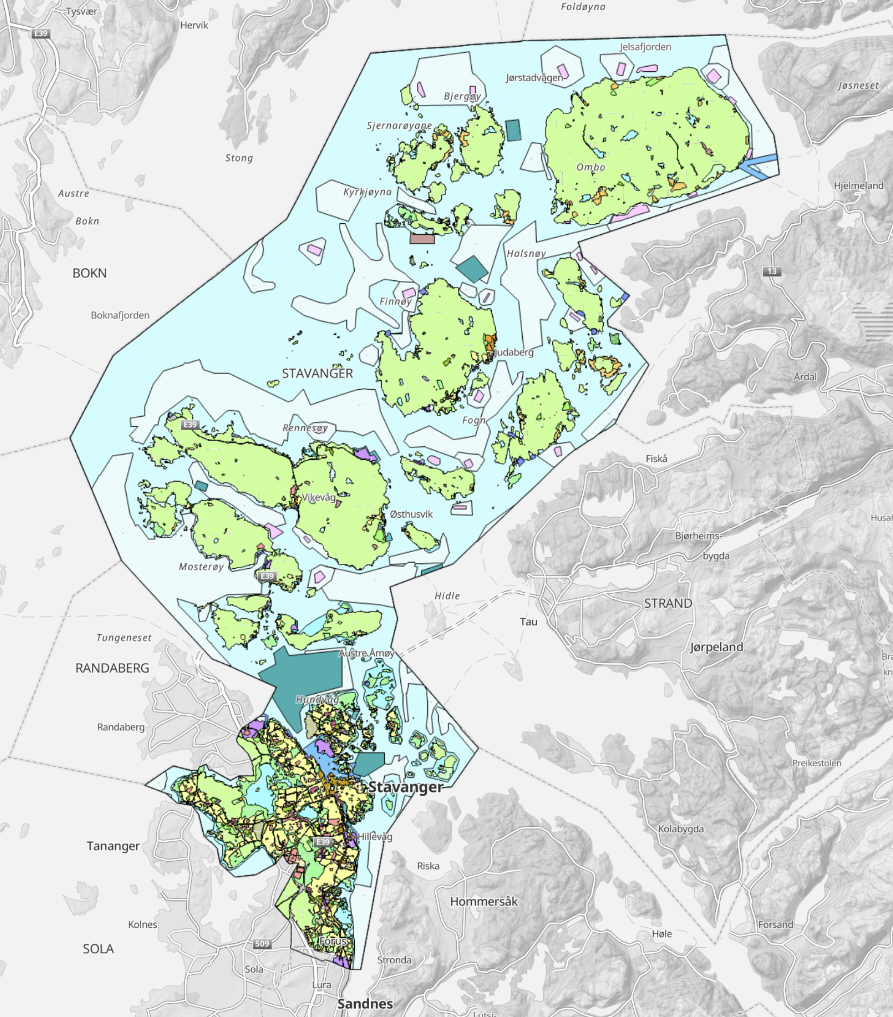
Kommuneplanens arealdel 2023-2040
Vedtatt 19. juni 2023
Felles arealplan for nye Stavanger kommune – fire arealplaner ble til en
Hovedtema i planarbeidet
Arkitekturstrategi
Bolig og byutvikling
Grønn plan
Transport og mobilitetsstrategi
Arealdelen er under rullering, og skal på høring i løpet av høsten 2026

Slide 10
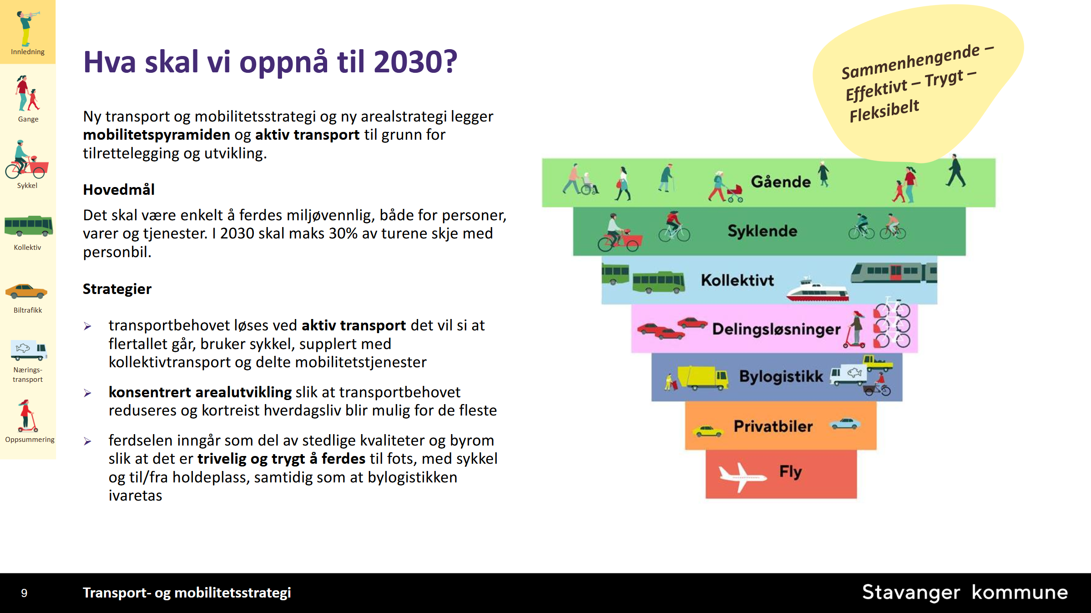

Slide 11
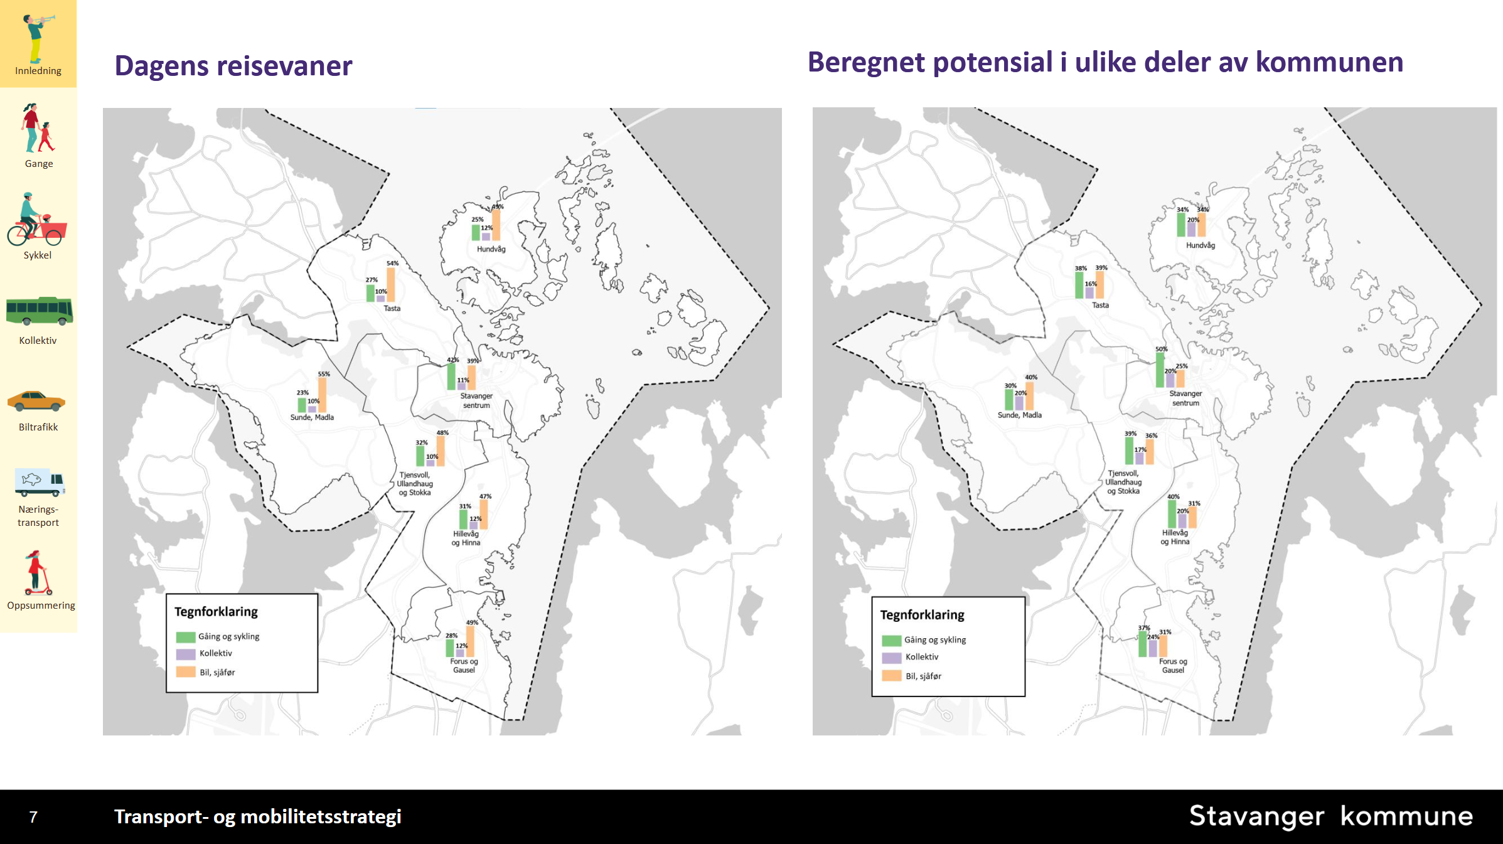

Slide 12
Annet kunnskapsgrunnlag

Slide 13

Stavangerstatistikken
Nettportal med statistikk og dashbord om befolking, levekår, trafikk, reisevaner og boligreserve
https://www.stavanger.kommune.no/om-stavanger-kommune/statistikk/

Slide 14
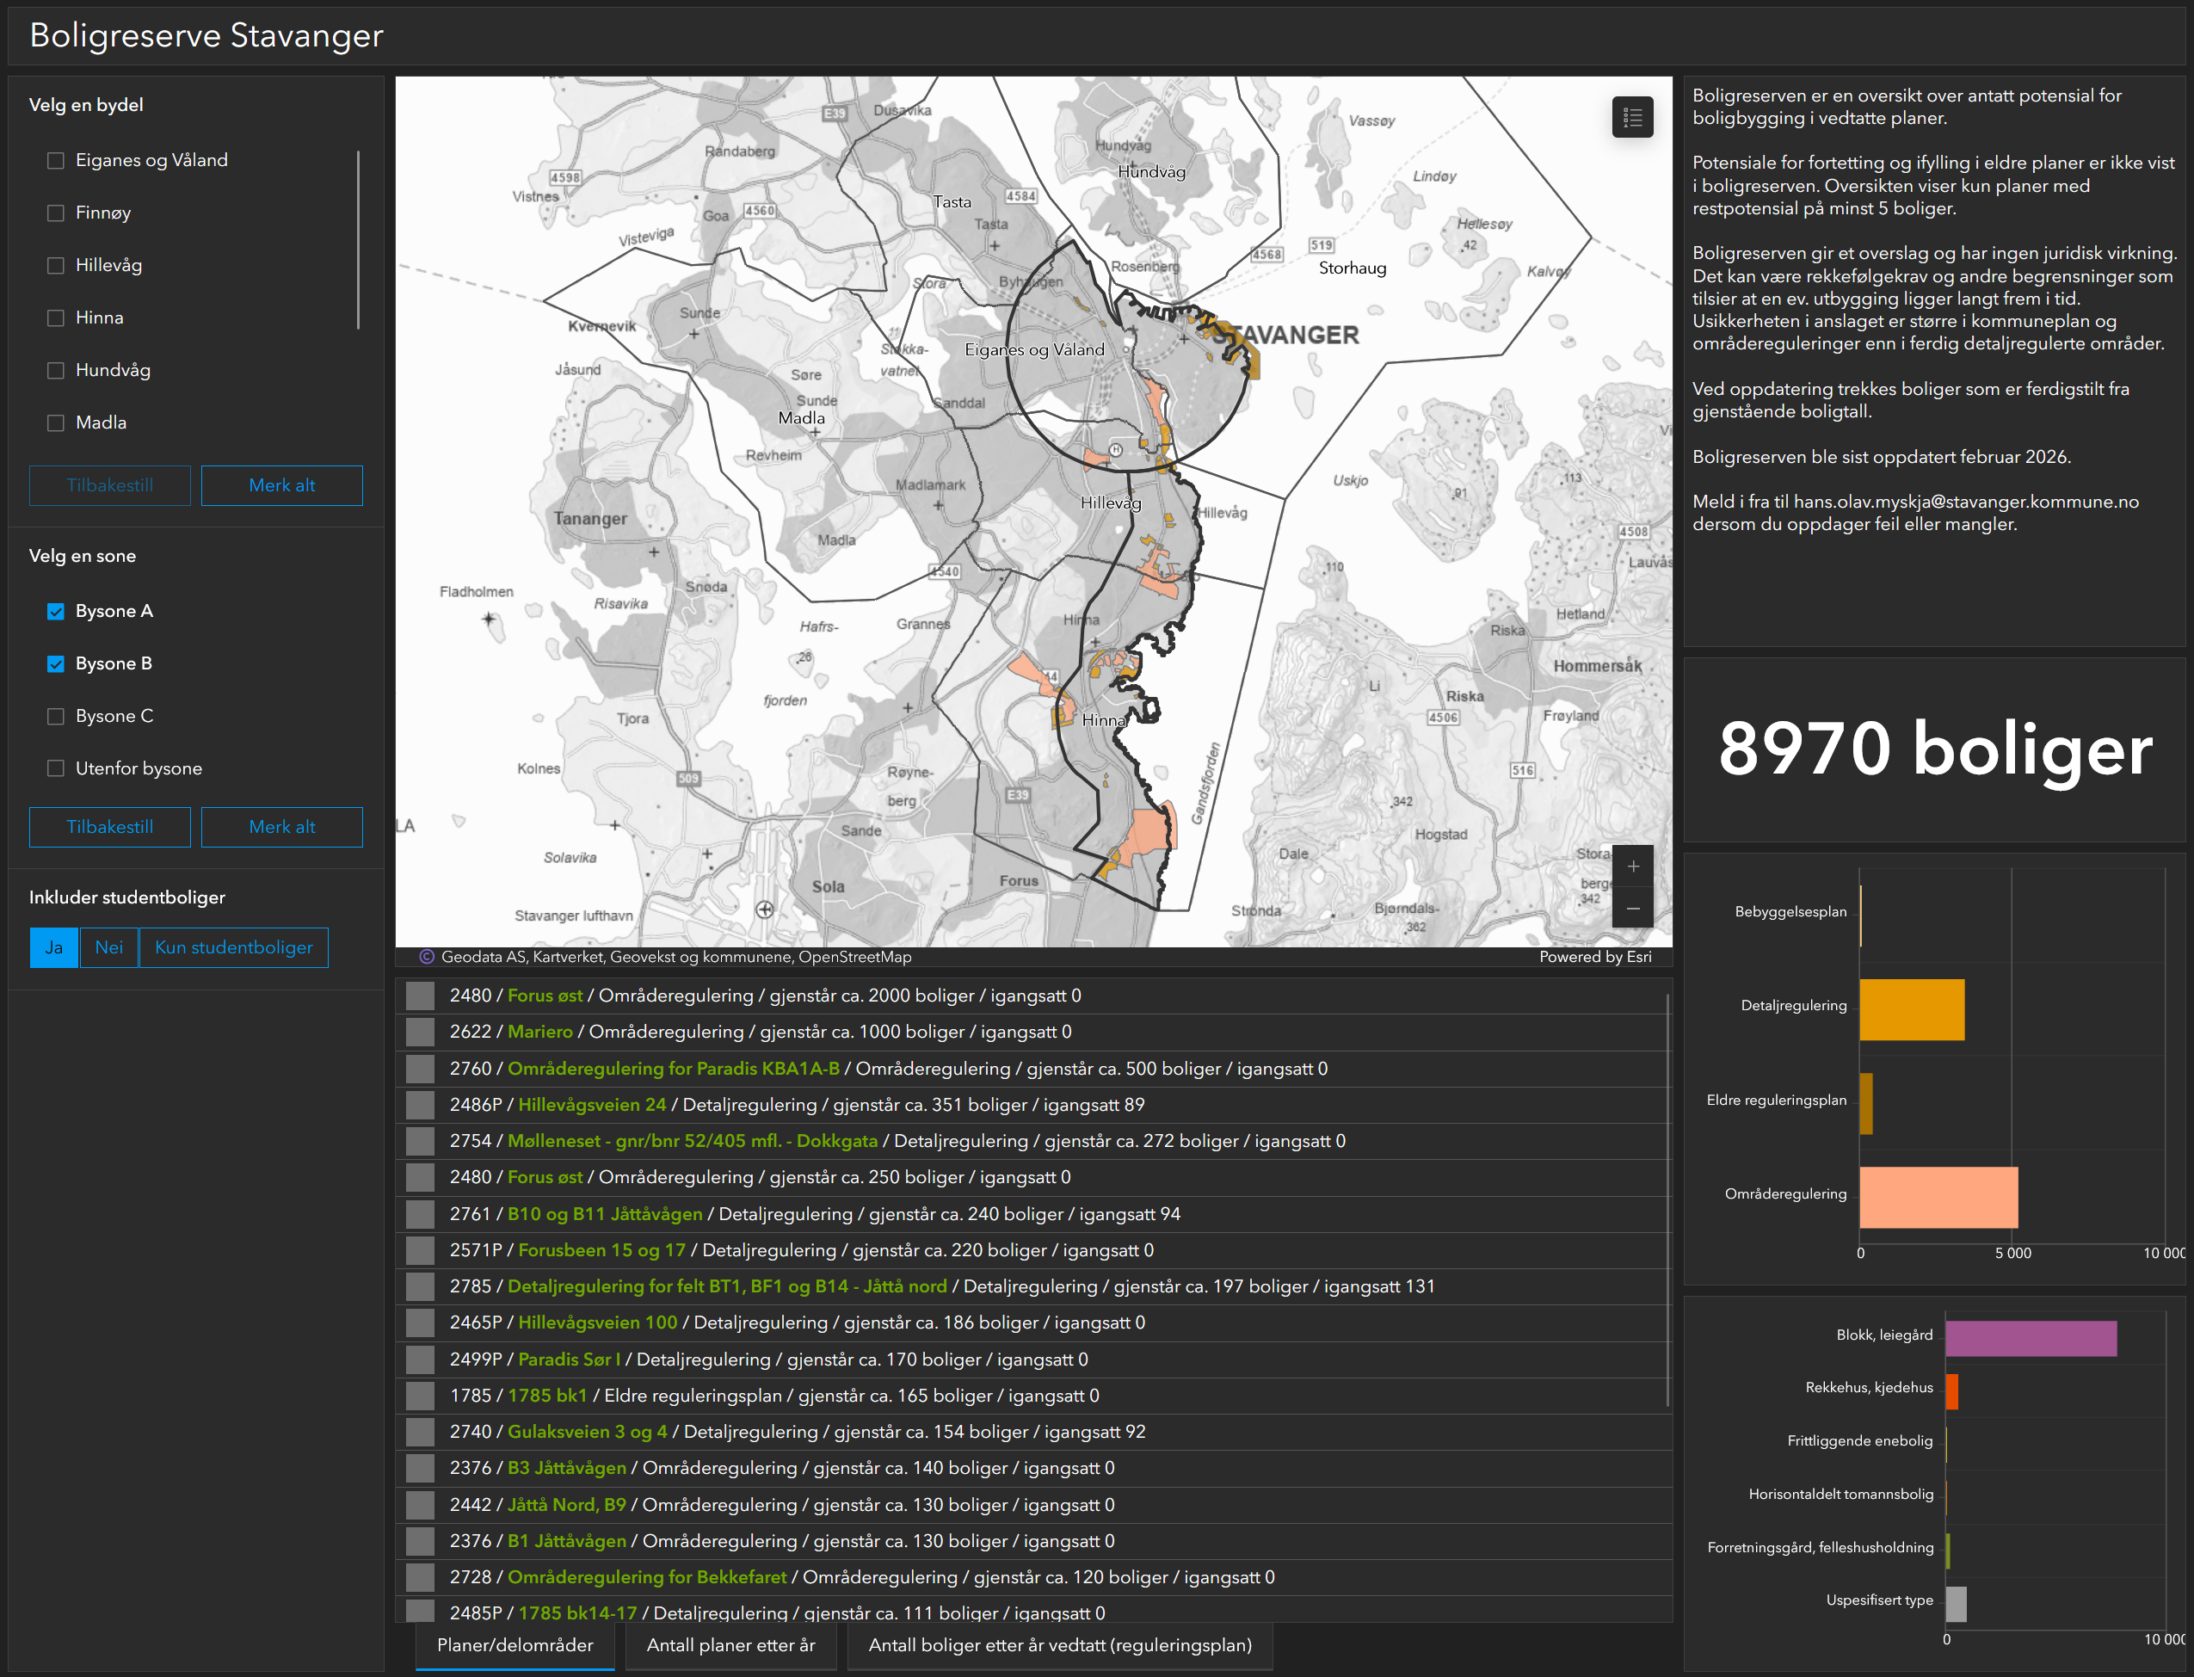
Stavanger-statistikken
Kartportal over boligreserven
Boligreserve på 18 500, hvor 9 000 boliger (49%) er i bysone A og B
https://www.arcgis.com/apps/dashboards/cbd2ca7b7d65489587c7b993b1fcd361

Slide 15
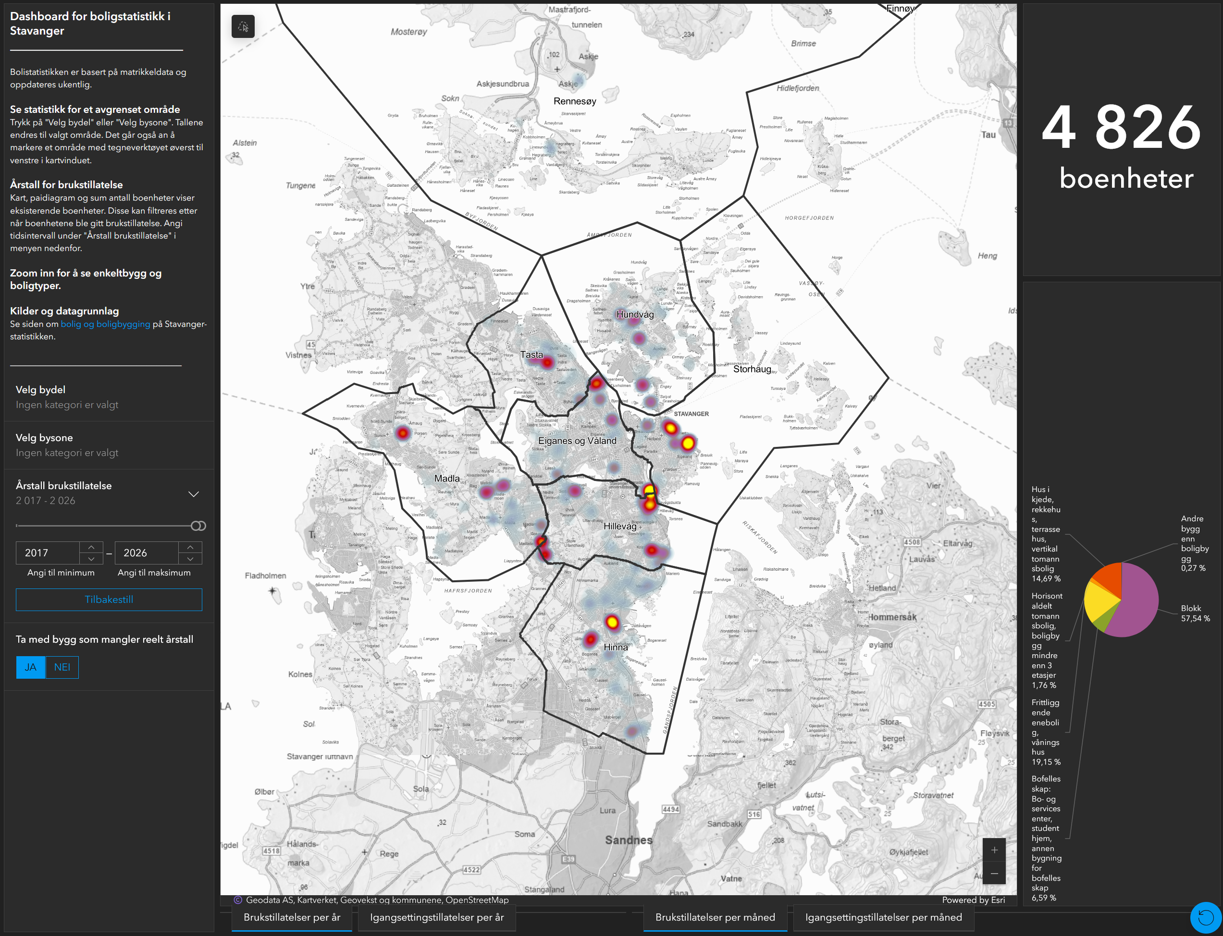
Historisk boligbygging
Kartportal over etableringstidspunkt for boliger og type bolig som er bygget.
Viser etablerte boliger fra 1700 til i dag. Oppdateres ukentlig
Siden 2017 er det etablert 4 826 boliger, hvor 2 310 (48%) er bygget i bysone A og B
https://stavanger.maps.arcgis.com/apps/dashboards/b127a13b940149fea332e18ac5ee4410

Slide 16

NORCE - Forskningsprosjekt om effekt av byvekstavtaler i Trondheim, Bergen og Nord-Jæren
Reisevaneendringer i byområder (2024): https://hdl.handle.net/11250/3139293
Syntese: Komparative studier (2018–2023) av virkningene av tiltakene som iverksettes i regi av Bymiljøpakken på Nord-Jæren, Miljøpakken i Trondheim og Miljøløftet i Bergen https://hdl.handle.net/11250/3127783
Hva forklarer kostnads- og tidsoverskridelser i bypakker? En undersøkelse av utvalgte samferdselstiltak i Bergen, i Trondheim og på Nord-Jæren (2024) https://hdl.handle.net/11250/3127783
Reisevaner og holdninger: En befolkningsundersøkelse om reisevaner og holdninger til privatbilbruk blant yrkesaktive i utvalgte bydeler på Nord-Jæren, i Bergen og i Trondheim (2023) https://hdl.handle.net/11250/3067877
Sykkelpotensial og bysykler. En beregning av potensialet for økt hverdagssykling og evaluering av bysykkelordningene på Nord-Jæren, i Trondheim og i Bergen (2022) https://hdl.handle.net/11250/2994058
Parkering som virkemiddel for å nå nullvekstmålet: Undersøkelser og analyser i Bergen, Trondheim og på Nord-Jæren (2022) https://hdl.handle.net/11250/2980343
Arealdimensjonen i byvekstavtaler: Erfaringer fra Trondheimsområdet, Bergensområdet og Nord-Jæren (2022) https://hdl.handle.net/11250/3858214

